Slide 1
原生JS封装动画功能
让你的页面动起来！

Slide 2

01
简单运动
Simple Motion
02
多物体运动
CONTENTS
Multi object Motion
03
多值运动
Multivalued Motion
04
同时运动
Simultaneous Movement

Slide 3
简单运动
01
Simple Motion

Slide 4
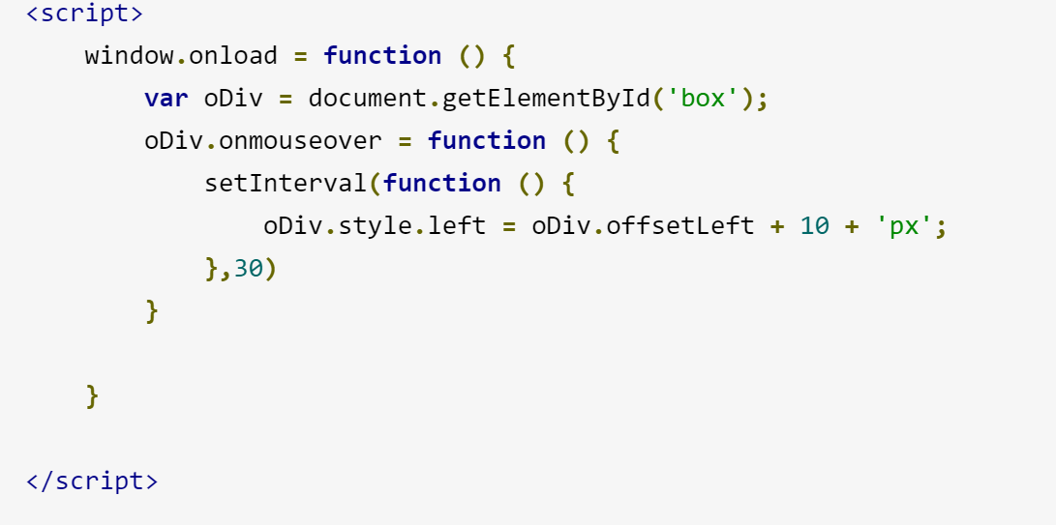
匀速运动
1.什么是匀速运动？如何让一个元素在页面中运动起来？
物体在单位时间内所通过的距离相等的运动；设置定时器，改变定位元素的left和top值即可
2.定时器如何规范使用?
开启新定时器前，消除旧定时器
当定时器未停止时，不允许开启新定时器

Slide 5
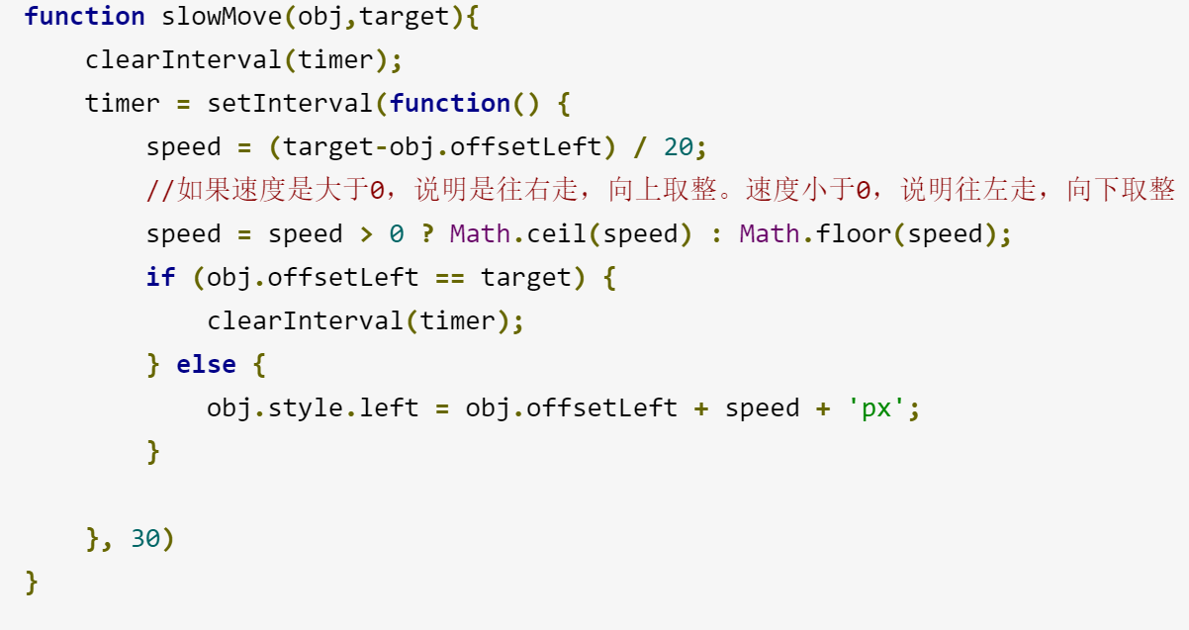
缓动运动
什么是缓动运动？
火车在进站的时候，速度是由快到慢的过程，而火车在离站的时候是由慢到快的过程
缓动动画公式: 加速度 = (结束值 - 起始值) / 缓动系数

Slide 6
透明度动画
function opacityAnimation(obj, endAlpha) {
clearInterval(timer);
timer = setInterval(function() {
// 求透明度变化的速度
speed = endAlpha > alpha ? 5 : -5;
// 边界的处理 当前变化的值等于了目标值,清除定时器
if (alpha === endAlpha) {
clearInterval(timer);
return;
}
// 改变当前的alpha的值
alpha += speed;
// 修改值
obj.style.opacity = alpha / 100;
obj.style.filter = `alpha(opacity: ${alpha})`;
}, 30);
}
透明度是一个比较特殊的样式，因为IE8浏览器不支持opacity,只能通过滤镜的方式写成filter：alpha(opacity=透明值)
​ 如果透明度做运动的话，则需要对运动函数进行重新封装

Slide 7
多物体运动
02
Multi object Motion

Slide 8
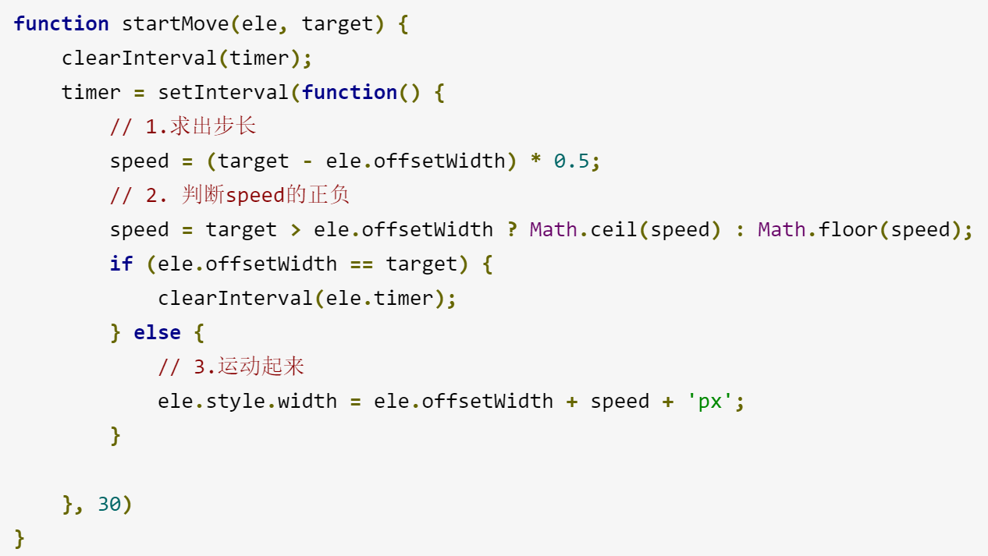
多物体运动
前面所说的都是一个物体在运动，但是页面上往往都不止一个元素，于是就有了多物体运动

Slide 9
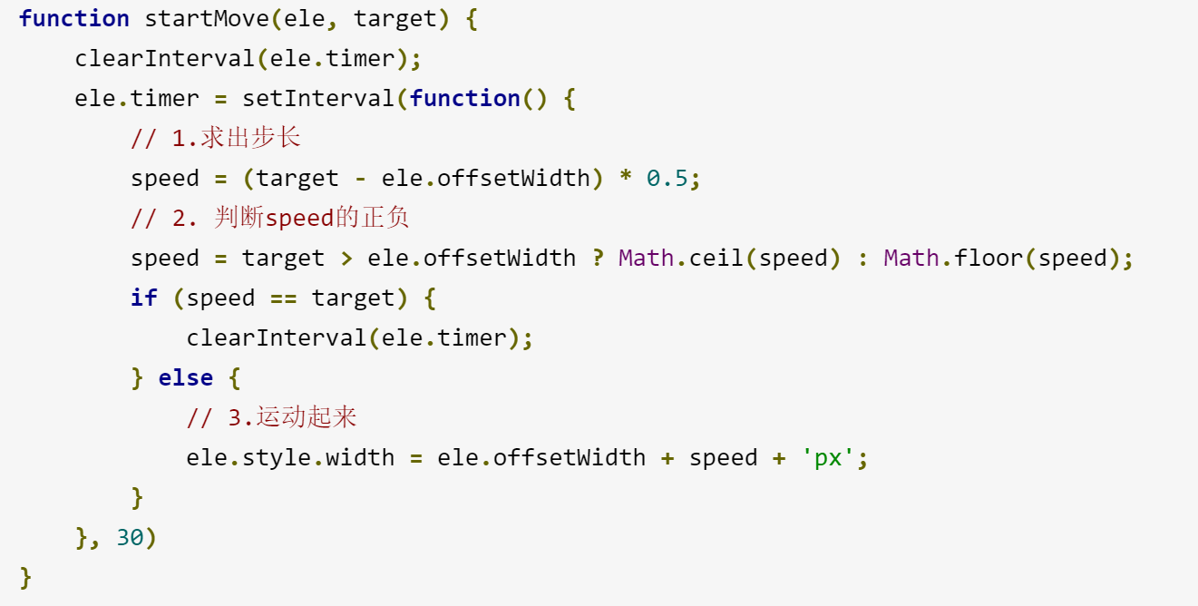
多物体运动
这明显不是我们想要的效果。产生的原因又是什么呢？
当我们悬浮的比较快的时候，都会开启定时器。那么cleartInterVal()方法清除的定时器，它就很难知道清除的是哪个定时器了。导致出现了意想不到的效果。为了解决这一问题，我们应该将定时器的变量挂载到当前元素之上

Slide 10
多物体运动
其实在多物体运动中，还是存在一些问题的。比如如果给li标签设置border:4px solid #000;大家看一下效果。
希望悬浮时width:600px;离开的时候width:300px，bug由此产生了。这是因为offsetWidth的原因。那接下来我们研究一下它。

Slide 11
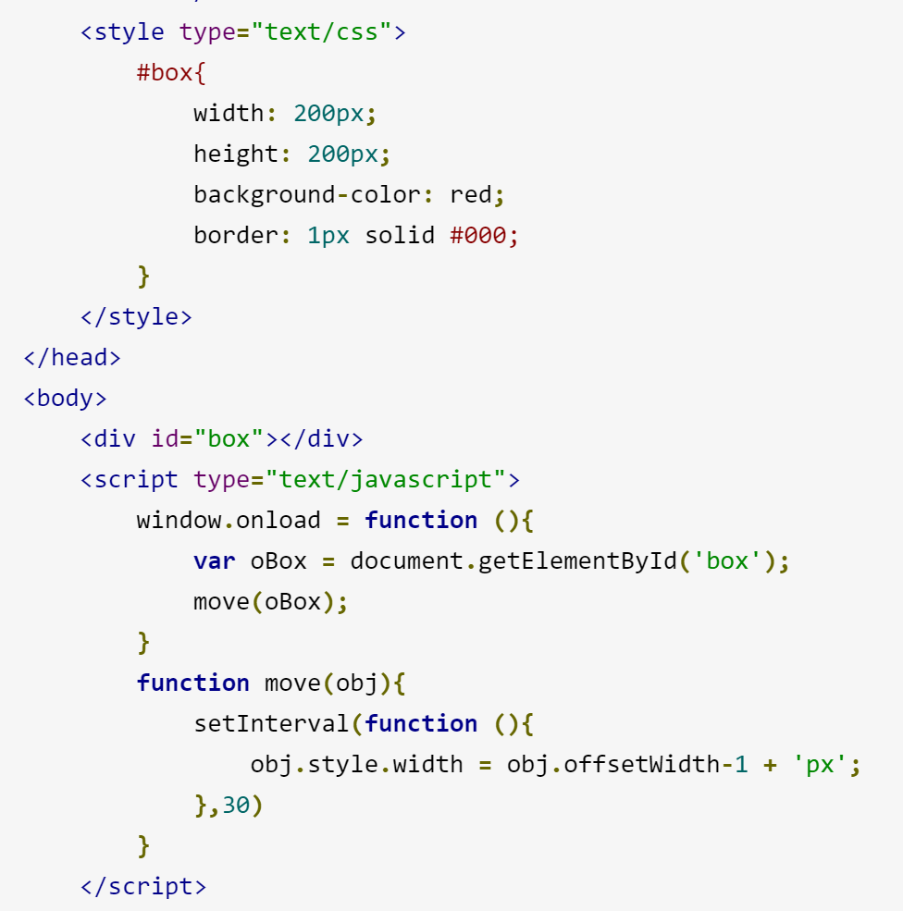
多物体运动
我们是希望让盒子的宽度逐渐减小。但是运行代码，你会发现匪夷所思的事情！

Slide 12
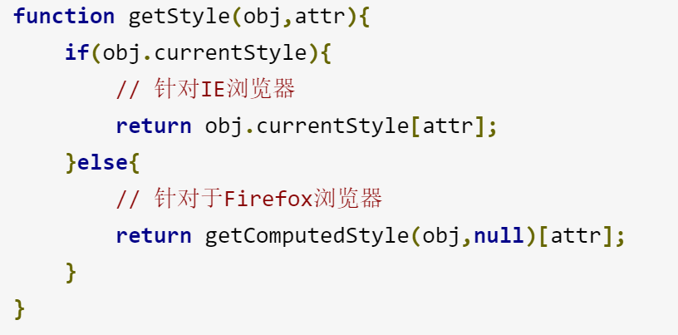
多物体运动
不妨 alert(obj.offsetWidth);。会发现得到的结果是202。那obj.style.width = obj.offsetWidth - 1 + ‘px’;得到的width为201px。是要比之前一开始css样式中的width增大了1px。这是因为offsetWidth = border-left-width + padding-left + width + padding-right + border-right-width;所以我们不能通过offsetWidth来获取当前盒子的宽度。如何去正确的获取这个属性值呢？
1.给当前盒子设置行内样式的宽度，并通过obj.style.width来获取当前盒子的宽度。但是我们以后所以的盒子都不可能全写在行内啊。所以不推荐使用。
2.封装自己的获取属性样式函数

Slide 13
多值运动
03
Multivalued Motion

Slide 14
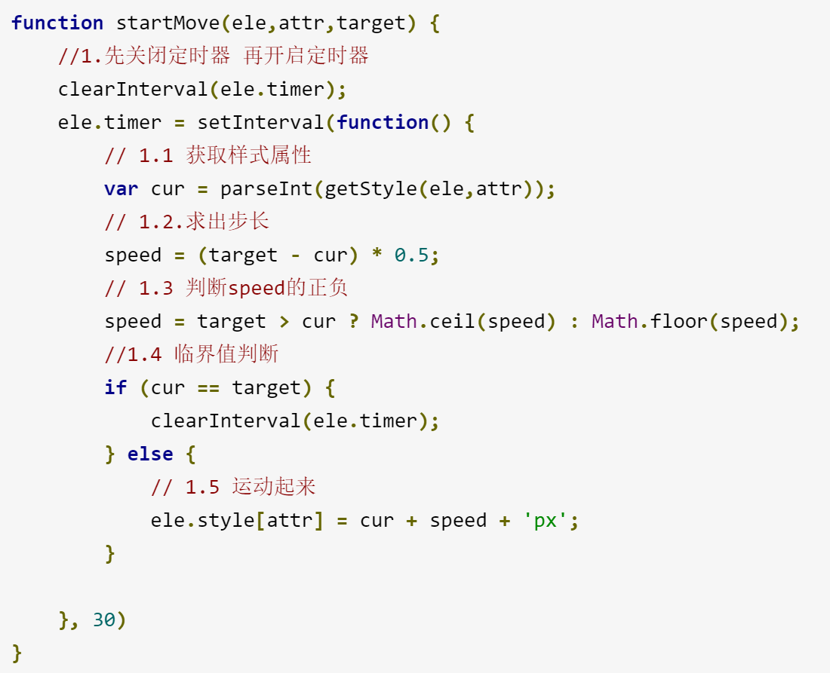
多值运动
多物体运动同时改变的是同一个属性，如果我们想既可以改变一个元素的宽度，又可以改变一个盒子的高度呢？如何去做？
在最后修改元素的width时，可以有如下书写方式ele.style['width'] = cur + speed + 'px';这样的话，就可以将属性当做形参放到封装的函数中。

Slide 15
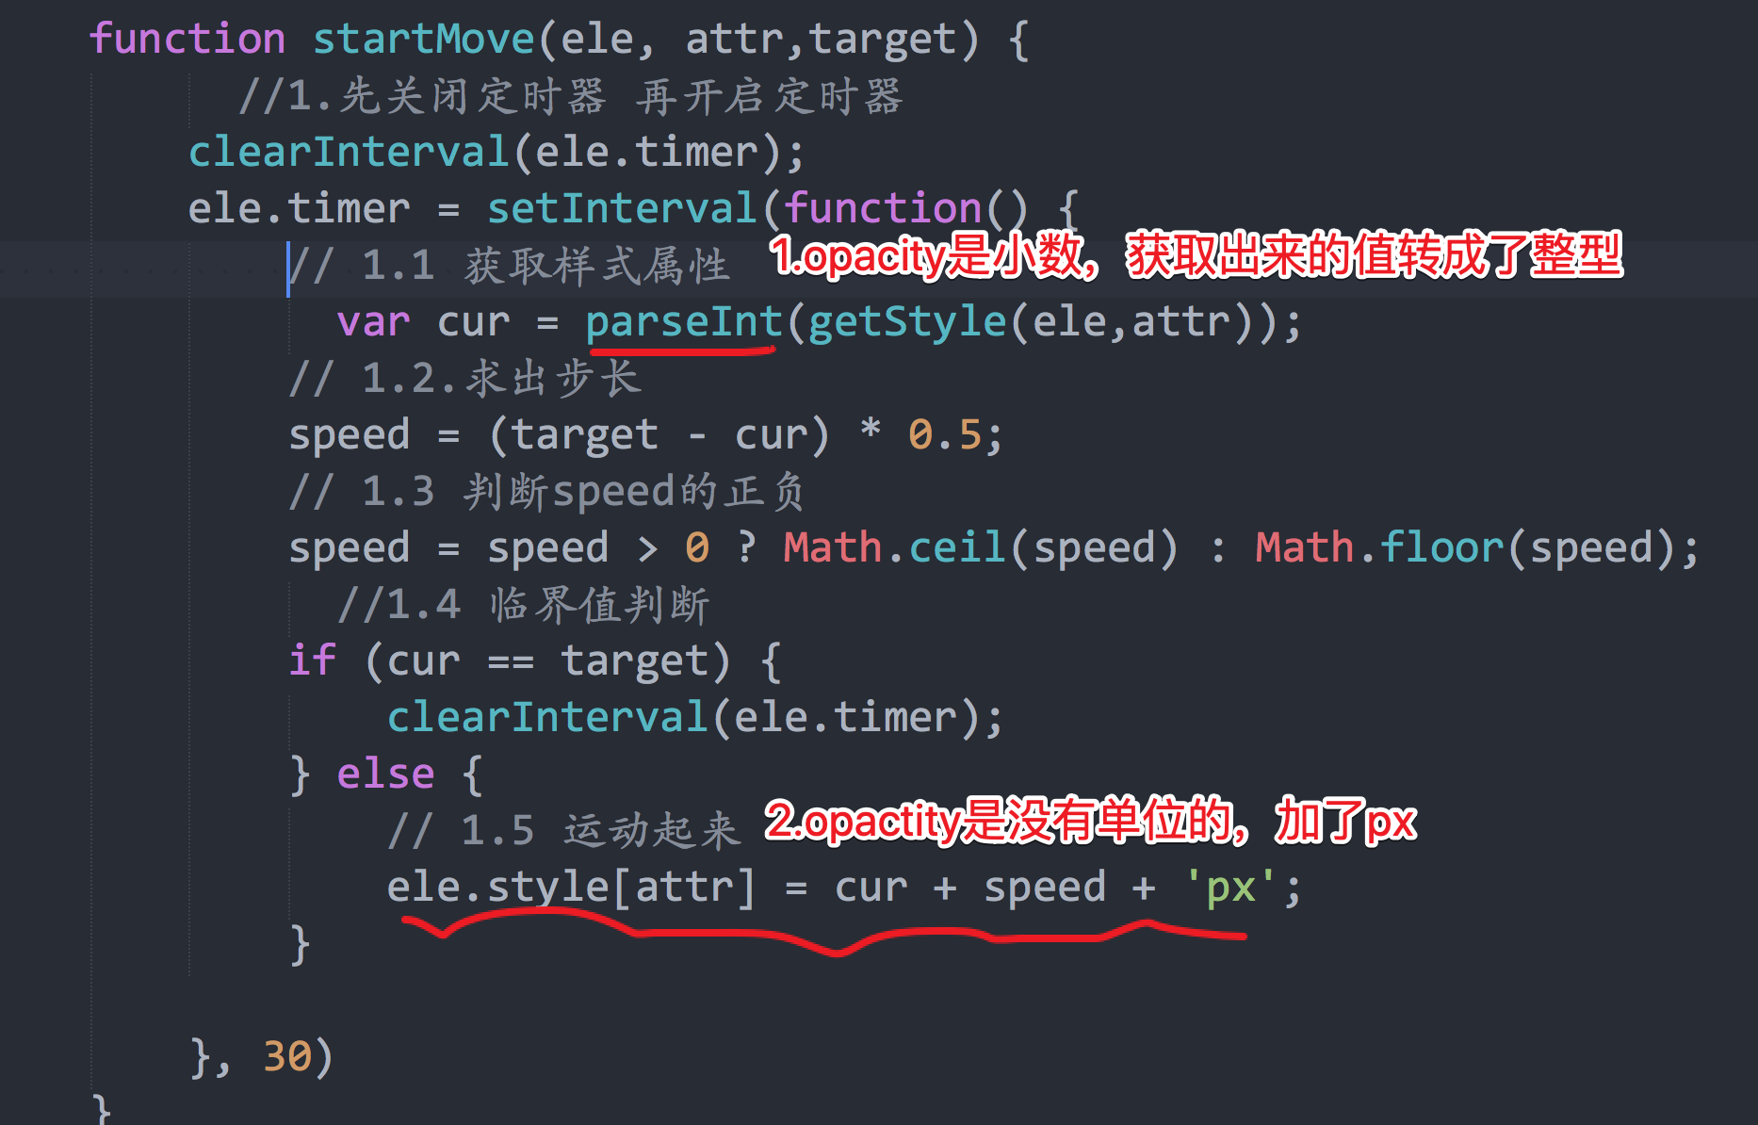
多值运动
再深入想想getStyle函数不可以获取什么属性呢？运动框架逐渐成型，但是这远远还不够，比如看个bug

Slide 16
同时运动
04
Simultaneous Movement

Slide 17
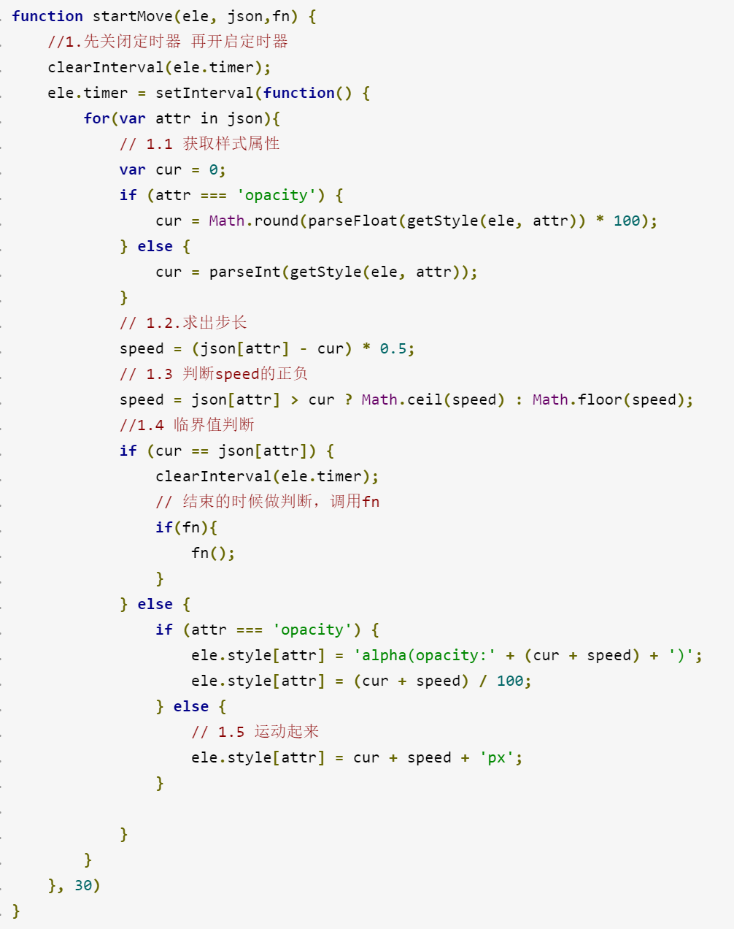
同时运动
如果我们想让元素既可以改变宽度，又可以改变透明度，该如何呢？
这个时候我们用到JSON

Slide 18
同时运动
window.onload = function () {
var oBox = document.getElementById('box');
oBox.onmouseover = function () {
startMove(oBox, { "width": 201, "height": 400, 'opacity': 100 })
}
oBox.onmouseout = function () {
startMove(oBox, { "width": 200, "height": 200, 'opacity': 30 })
}
}
通过以上修改，实现了我们想要的效果。真的么？？？？？？看个bug

Slide 19
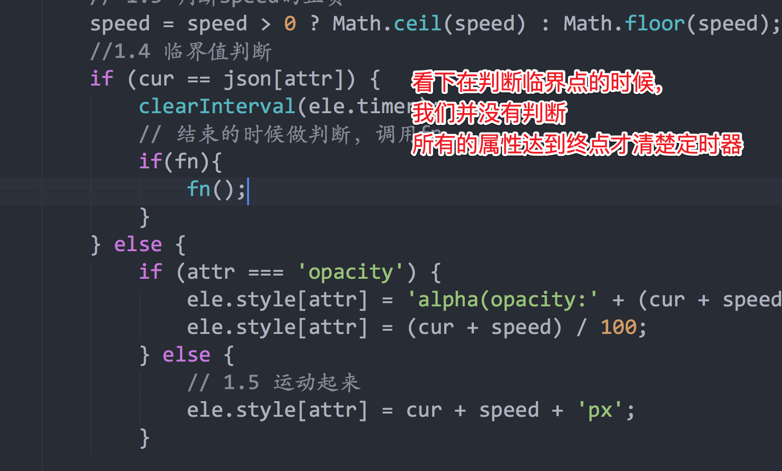
同时运动
也就是，当json中的所有的属性达到终点值的时候，才关闭定时器。换句话说，只要json中属性没有达到终点值的之后，就不能关闭定时器。

Slide 20
思考？
到目前为止我们的运动框架已基本完成，这个运动框架可以适用于网页上的很多效果！
但是目前框架还是不够完善，想想有哪些动画还需要添加的？
封装到目前的框架，参数的传递是比较多的，而且不能错位，这个应该如何去解决呢？

Slide 21
THANK YOU FOR WATCHING

